Slide 1


LA ACTIVIDAD FUNCIONAL DE LOS TRASPORTADORES ABCB1 (P-gp) Y ABCG2 (BCRP1) EN PACIENTES CON ARTRITIS REUMATOIDE ESTÁ DETERMINADA POR LA ACTIVIDAD DE LA ENFERMEDAD.
Dra. Virginia pascual ramos

Slide 2
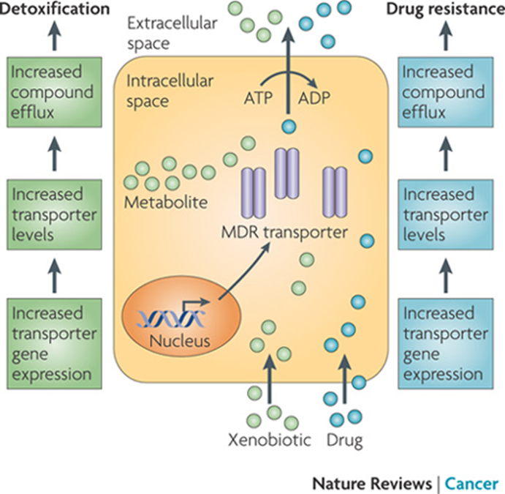
RESISTENCIA A DROGAS
30-50% de pacientes con Artritis Reumatoide (AR) persisten con actividad de la enfermedad
*Extrusión de fármacos
*Del interior de la célula al
espacio extracelular
*Mediante trasportadores
*A través de canales de
energía
El fármaco disminuye su concentración intracelular y su eficacia

Slide 3
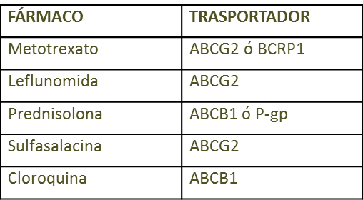
Objetivos
1.- Comparar la actividad de los trasportadores P-gp y BCRP1 en pacientes con AR activos y pacientes con AR inactivos (o en remisión).
2.- Definir la (probable) asociación entre la actividad de la enfermedad y la actividad funcional de los trasportadores P-gp y BCRP1.

Slide 4
Material y Métodos
Cohorte AR Temprana
Estudio de casos y controles anidado
2004
AR ≤ 1 año de evolución
2015
160 pacientes con seguimiento estrecho activo
Seguimiento
4% ≤ 1 año
30% 1 a 5 años
66% > 5 años
Casos
(N=17)
DAS28 ≥ 3.2
Actividad moderada
Pareados
Controles
(N=17)
DAS28 ≤ 2.6
Remisión
Edad
Sexo
Tiempo evolución

Slide 5
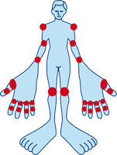
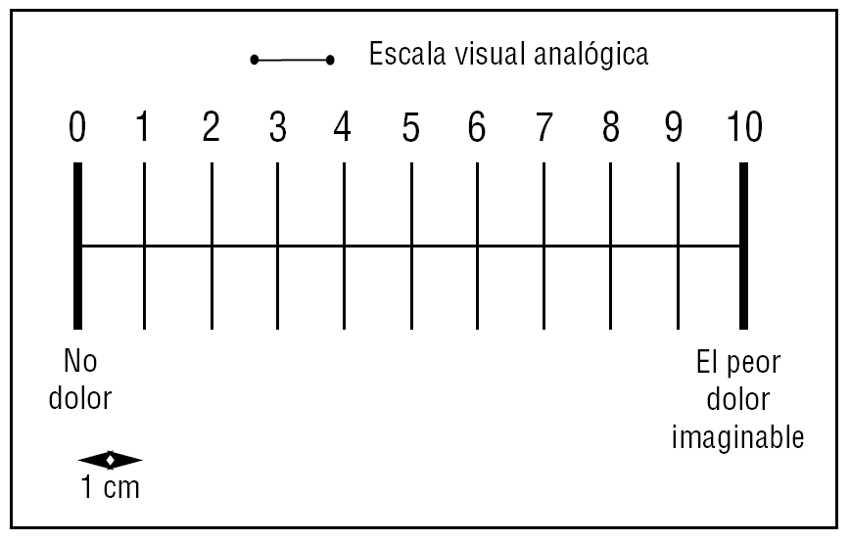
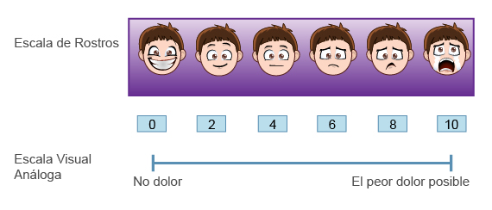
Evaluación de cada paciente
VSG, mm/H
Actividad de la enfermedad
DAS28
Tratamiento actual y previo
5 ml de sangre periférica
EVA del paciente para definir el estado general de la enfermedad

Slide 6
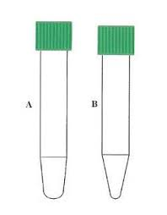





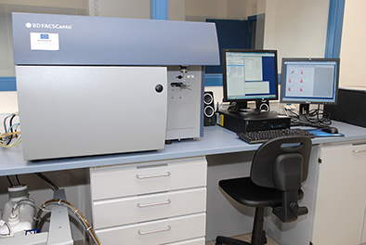
Daunorrubicina
Mitoxantrona
(P-gp)
(BCRP1)
Plasma
Sangre
periférica
Centrifugar
Células
mononucleares
Ficoll
37°C
4°C
37°C
4°C
Incubación 30 minutos
Citometría de flujo

Slide 7
Análisis estadístico Y ÉTICA
Estadística
Ética
La actividad funcional de cada trasportador se expresó como el % de linfocitos que expulsaron el sustrato.
Se definió resistencia de los trasportadores cuando el % de extrusión fue >1.67% de los linfocitos (con base en la actividad de ambos trasportadores determinada en 25 sujetos sanos, media + 2DE).
Aprobado por el Comité de Ética INNCMyN-SZ (Ref 1128).
Consentimiento informado.

Slide 8
RESULTADOS
* (media±SD) | Población total (N=34) | Pacientes con AR activa (N=17) | Pacientes con AR en remisión (N=17) | p
Características demográficas
N° (%) de pacientes de sexo femenino | 32 (94.1)
Edad, años, al ingreso al estudio* | 41.6±10.8
Características propias de la AR
Tiempo de evolución de la AR, años, al ingreso al estudio* | 6.3±3.5
DAS28 al ingreso al estudio* | 3±2.1 | 4.8±1.3 | 1.2±0.6 | ≤0.001
PCR al ingreso al estudio, mg/dL* | 0.9±1.1 | 1.6±1.2 | 0.2±0.2 | ≤0.001
N (%) de pacientes con FR/APCC, al ingreso a la clínica | 29 (85.3)/33 (97.5)
Comorbilidades al ingreso al estudio
N° (%) de pacientes con ≥1 comorbilidad | 28 (82.4)
Tratamiento al ingreso al estudio
N° (%) de pacientes con corticosteroides | 27 (79.4)
Dosis de corticosteroides/paciente, mg/día* | 8.1±4.2 | 10.1±5 | 6.3±2.1 | 0.03
Dosis de corticosteroides acumulada/paciente, año previo* | 3134.4±1625.2 | 4041.2±1848.7 | 2348.5±859.5 | 0.004
N° FMDE/paciente* | 1.7±0.9

Slide 9
RESULTADOS
 | Pacientes activos | Pacientes en remisión | p
P-gp
N° (%) pacientes con resistencia de P-gp | 12 (70.6) | 8 (47.1) | 0.30
Mediana (Q25-Q75) de la actividad funcional en todos los pacientes (%) | 7.1 (1.4-29.3) | 1.6 (0.7-3.5) | 0.02
Mediana (Q25-Q75) de la actividad funcional en los pacientes con resistencia de P-gp (%) | 19.7 (6.9-38.4) | 3.5 (2.9-9.1) | 0.01
BCRP1
N° (%) pacientes con resistencia de BRCP1 | 12 (70.6) | 6 (35.3) | 0.08
Mediana (Q25-Q75) de la actividad funcional en todos los pacientes (%) | 6.2 (1.3-22.4) | 1.3 (0.7-2) | 0.007
Mediana (Q25-Q75) de la actividad funcional en los pacientes con resistencia de BCRP1 (%) | 11.4 (4.2-32.8) | 2.49 (2-4) | 0.02

Slide 10
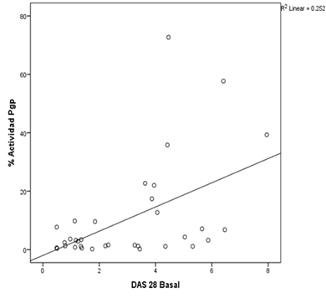

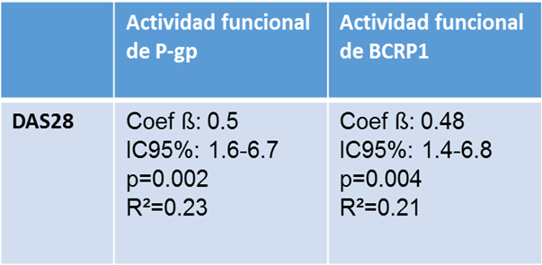
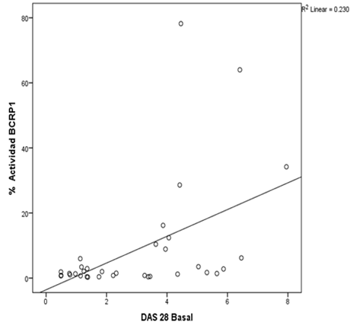

Regresión lineal

Slide 11
CONCLUSIONES
Los pacientes con AR activa presentan mayor actividad funcional de los trasportadores P-gp y BCRP1 comparada con los pacientes en remisión.
La actividad de la enfermedad correlaciona positivamente con la actividad de los trasportadores y determina la actividad funcional de ambos trasportadores.

